Slide 1

Škola | ZŠ Třeboň, Sokolská 296, 379 01 Třeboň
Autor | Mgr. Alena Dohnalová
Číslo | VY_32_Inovace_3194
Název | Vyjmenovaná slova po b
Téma hodiny | Vyjmenovaná slova a slova příbuzná
Předmět | Český jazyk
Ročník/y/ | 3.
Anotace | Materiál obsahuje prezentaci na seznámení s vyjmenovanými slovy po b.
Očekávaný výstup | Odůvodňuje a píše správně slova s i/y po obojetných souhláskách ve vyjmenovaných slovech.
Druh učebního materiálu | Prezentace

Slide 2
Vyjmenovaná slova po b
být
bydlit
obyvatel
byt
příbytek
nábytek
dobytek
obyčej
bystrý
bylina
kobyla
býk
Přibyslav

Slide 3
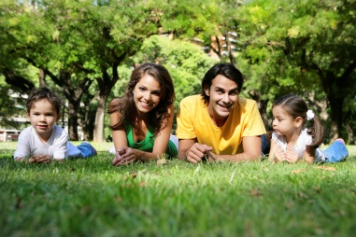
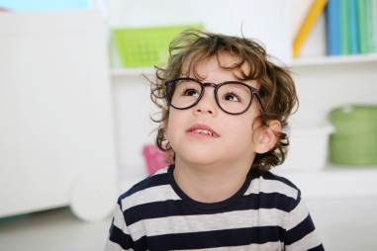
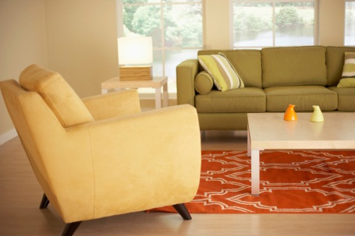
být
bydlit
obyvatel
byt
příbytek
nábytek
dobytek

Slide 4
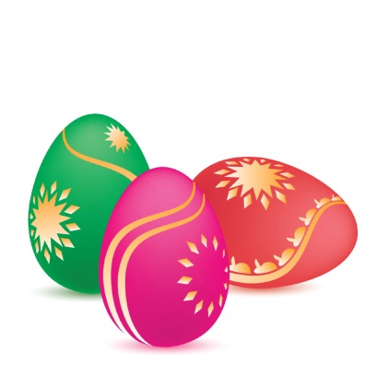
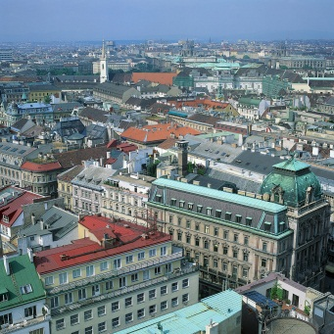
obyčej
bystrý
bylina
kobyla
býk
Přibyslav

Slide 5
Procvičování
Doplň i,í/y,ý:
b_l b_ch rád, b_ček, b_dlení, ob_dlí,b_linka,
přib_t hřeb_k, hodiny odb_jí, ob_čejně,
kob_lka, bab_čka, b_ložravec, zb_tek, slíb_l,
staré ob_čeje, b_la doma, b_dlela, náb_teček

Slide 6
Správné řešení
Doplň i,í/y,ý:
byl bych rád, býček, bydlení, obydlí, bylinka,
přibít hřebík, hodiny odbijí, obyčejně,
kobylka, babička, býložravec, zbytek, slíbil,
staré obyčeje, byla doma, bydlela, nábyteček

Slide 7
Použité zdroje
Archiv autora
www.office.microsoft.com

